Slide 1
第九章 电子商务平台的设计与实现（Spring Boot+Thymleaf+MyBatis）
授课教师：陈恒
大连外国语大学

Slide 2
本章目标
理解电子商务的业务流程
掌握Spring Boot、MyBatis等框架技术
掌握Thymeleaf表现层技术
掌握基于Thymeleaf+MyBatis的Spring Boot Web应用开发的流程、方法以及技术

Slide 3
本章内容
9.1 系统设计
9.2 数据库设计
9.3 系统管理
9.4 组件设计
9.5 后台管理子系统的实现
9.6 前台电子商务子系统的实现

Slide 4
9.1 系统设计
9.1.1 系统功能需求
9.1.2 系统模块划分

Slide 5
9.1.1 系统功能需求
1．后台管理子系统
后台管理子系统要求管理员登录成功后，才能对商品进行管理，包括添加商品、查询商品、修改商品以及删除商品。除商品管理外，管理员还需要对商品类型、注册用户以及用户的订单等进行管理。

Slide 6
2．电子商务子系统
1）非注册用户
非注册用户或未登录用户具有的功能如下：浏览首页、查看商品详情以及搜索商品的功能。
2）用户
成功登录的用户除具有未登录用户具有的功能外，还具有购买商品、查看购物车、收藏商品、查看订单、查看收藏以及查看用户个人信息的功能。

Slide 7
9.1 系统设计
9.1.1 系统功能需求
9.1.2 系统模块划分

Slide 8
1．后台管理子系统
后台管理子系统
商品管理
类型管理
查询订单
用户管理
安全退出
新增商品
删除商品
修改商品
查询商品
新增类型
删除类型
查询类型
查询用户
删除用户

Slide 9
2．电子商务子系统

Slide 10
本章内容
9.1 系统设计
9.2 数据库设计
9.3 系统管理
9.4 组件设计
9.5 后台管理子系统的实现
9.6 前台电子商务子系统的实现

Slide 11
9.2 数据库设计
9.2.1 数据库概念结构设计
9.2.2 数据逻辑结构设计
9.2.3 创建数据表

Slide 12
9.2.1 数据库概念结构设计

Slide 13
9.2 数据库设计
9.2.1 数据库概念结构设计
9.2.2 数据逻辑结构设计
9.2.3 创建数据表

Slide 14
9.2.2 数据逻辑结构设计
将数据库概念结构图转换为MySQL数据库所支持的实际数据模型，即数据库的逻辑结构。

Slide 15
管理员信息表
字 段 | 含 义 | 类 型 | 长 度 | 是否为空
id | 管理员ID（PK自增） | int | 11 | no
aname | 用户名 | varchar | 50 | no
apwd | 密码 | varchar | 50 | no

Slide 16
用户信息表
字 段 | 含 义 | 类 型 | 长 度 | 是否为空
id | 用户ID（PK自增） | int | 11 | no
bemail | E-mail | varchar | 50 | no
bpwd | 密码 | varchar | 50 | no

Slide 17
商品类型表
字 段 | 含 义 | 类 型 | 长 度 | 是否为空
id | ID（PK自增） | int | 11 | no
typename | 名称 | varchar | 50 | no

Slide 18
商品信息表
字 段 | 含 义 | 类 型 | 长 度 | 是否为空
id | 编号（PK自增） | int | 11 | no
gname | 名称 | varchar | 50 | no
goprice | 原价 | double |  | no
grprice | 现价 | double |  | no
gstore | 库存 | int | 11 | no
gpicture | 图片 | varchar | 50
isRecommend | 是否推荐 | tinyint | 2 | no
isAdvertisement | 是否广告 | tinyint | 2 | no
goodstype_id | 类型（FK） | int | 11 | no

Slide 19
购物车表
字 段 | 含 义 | 类 型 | 长 度 | 是否为空
id | ID（PK自增） | int | 11 | no
busertable_id | 用户ID（FK） | int | 11 | no
goodstable_id | 商品编号（FK） | int | 11 | no
shoppingnum | 购买数量 | int | 11 | no

Slide 20
关注表
字 段 | 含 义 | 类 型 | 长 度 | 是否为空
id | ID（PK自增） | int | 11 | no
goodstable_id | 商品ID（FK） | int | 11 | no
busertable_id | 用户ID（FK） | int | 11 | no
focustime | 收藏时间 | datetime |  | no

Slide 21
订单基础表
字 段 | 含 义 | 类 型 | 长 度 | 是否为空
id | ID（PK自增） | int | 11 | no
busertable_id | 用户ID（FK） | int | 11 | no
amount | 金额 | double |  | no
status | 订单状态 | tinyint | 4 | no
orderdate | 下单时间 | datetime |  | no

Slide 22
订单详情表
字 段 | 含 义 | 类 型 | 长 度 | 是否为空
id | ID（PK自增） | int | 11 | no
orderbasetable_id | 订单编号（FK） | int | 11 | no
goodstable_id | 商品编号（FK） | int | 11 | no
shoppingnum | 购买数量 | int | 11 | no

Slide 23
9.2 数据库设计
9.2.1 数据库概念结构设计
9.2.2 数据逻辑结构设计
9.2.3 创建数据表

Slide 24
9.2.3 创建数据表
根据9.2.2节的逻辑结构，创建数据表。篇幅有限，创建数据表代码请读者参考本书提供的源代码ch9.sql。

Slide 25
本章内容
9.1 系统设计
9.2 数据库设计
9.3 系统管理
9.4 组件设计
9.5 后台管理子系统的实现
9.6 前台电子商务子系统的实现

Slide 26
9.3 系统管理
9.3.1 添加相关依赖
9.3.2 HTML页面及静态资源管理
9.3.3 应用的包结构
9.3.4 配置文件

Slide 27
9.3.1 添加相关依赖
新建一个基于Thymeleaf + MyBatis的Spring Boot Web应用eBusiness，在eBusiness应用中开发本系统。除了STS快速创建基于Thymeleaf + MyBatis的Spring Boot Web应用自带的spring-boot-starter-thymeleaf、mybatis-spring-boot-starter和spring-boot-starter-web依赖外，还需要向eBusiness应用的pom.xml文件中添加上传文件依赖commons-fileupload、表单验证依赖hibernate-validator以及MySQL连接器依赖。

Slide 28
9.3 系统管理
9.3.1 添加相关依赖
9.3.2 HTML页面及静态资源管理
9.3.3 应用的包结构
9.3.4 配置文件

Slide 29
9.3.2 HTML页面及静态资源管理
系统由后台管理和电子商务两个子系统组成，为了方便管理，两个子系统的HTML页面分开存放。在src/main/resources/templates/admin目录下存放与后台管理子系统相关的HTML页面；在src/main/resources/templates/user目录下存放与电子商务子系统相关的HTML页面；在src/main/resources/static目录下存放与整个系统相关的BootStrap及jQuery。

Slide 30
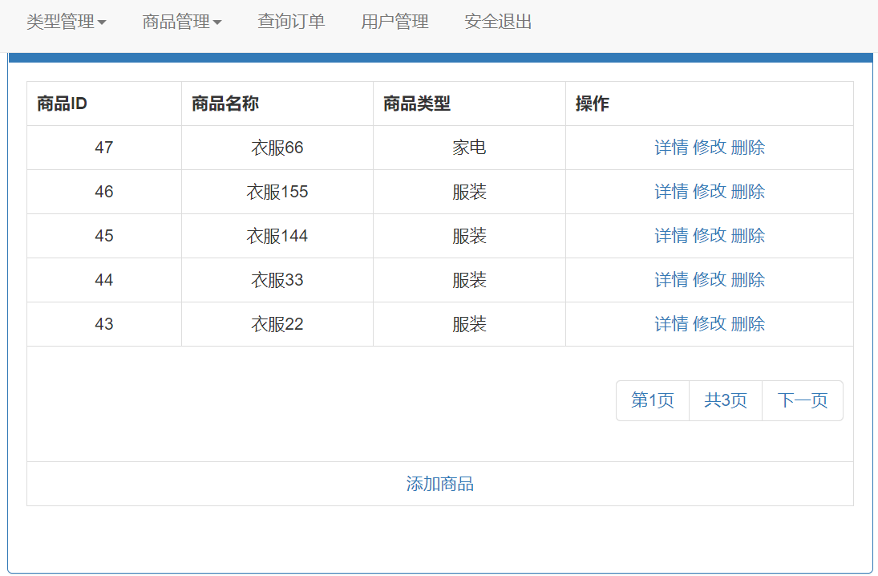
1．后台管理子系统
管理员在浏览器的地址栏中输入http://localhost:8080/eBusiness/admin/toLogin访问登录页面，登录成功后，进入后台商品管理主页面（adminGoods.html）

Slide 31
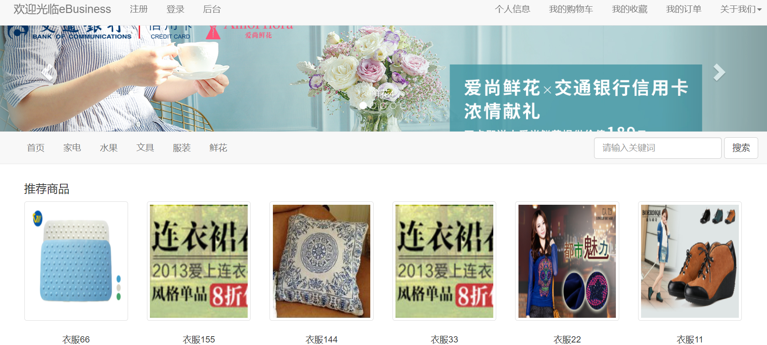
2．电子商务子系统
注册用户或游客在浏览器的地址栏中输入http://localhost:8080/eBusiness可以访问电子商务子系统的首页（index.html）。

Slide 32
9.3 系统管理
9.3.1 添加相关依赖
9.3.2 HTML页面及静态资源管理
9.3.3 应用的包结构
9.3.4 配置文件

Slide 33
9.3.3 应用的包结构
1．com.ch.ebusiness包
该包中包括应用的主程序类EBusinessApplication、统一异常处理类GlobalExceptionHandleController以及自定义异常类NoLoginException。
2．com.ch.ebusiness.controller包
系统的控制器类都在该包中，后台管理相关的控制器类在admin子包中，电子商务相关的控制器类在before子包中。
3．com.ch.ebusiness.entity包
实体类存放在该包中。
4．com.ch.ebusiness.repository包
该包中存放的Java接口程序是实现数据库的持久化操作。每个接口方法与SQL映射文件中的id相同。后台管理相关的数据库操作在admin子包中，电子商务相关的数据库操作在before子包中。
5．com.ch.ebusiness.service包
service包中有两个子包：admin和before，admin子包存放后台管理相关业务层的接口与实现类；before子包存放电子商务相关业务层的接口与实现类。
6．com.ch.ebusiness.util包
该包中存放的是系统的工具类。

Slide 34
9.3 系统管理
9.3.1 添加相关依赖
9.3.2 HTML页面及静态资源管理
9.3.3 应用的包结构
9.3.4 配置文件

Slide 35
9.3.4 配置文件
在配置文件application.properties中，配置了数据源、实体类包别名、映射文件位置、SQL日志、页面热部署及文件上传等信息。
server.servlet.context-path=/eBusiness
spring.datasource.url=jdbc:mysql://localhost:3306/shop?characterEncoding=utf8
spring.datasource.username=root
spring.datasource.password=root
spring.datasource.driver-class-name=com.mysql.jdbc.Driver
mybatis.type-aliases-package=com.ch.ebusiness.entity
mybatis.mapperLocations=classpath:mappers/*.xml
logging.level.com.ch.ebusiness.repository=debug
spring.thymeleaf.cache=false
spring.servlet.multipart.max-file-size=50MB
spring.servlet.multipart.max-request-size=500MB

Slide 36
本章内容
9.1 系统设计
9.2 数据库设计
9.3 系统管理
9.4 组件设计
9.5 后台管理子系统的实现
9.6 前台电子商务子系统的实现

Slide 37
9.4 组件设计
9.4.1 管理员登录权限验证
9.4.2 前台用户登录权限验证
9.4.3 验证码
9.4.4 统一异常处理
9.4.5 工具类

Slide 38
9.4.1 管理员登录权限验证
从系统分析得知，管理员成功登录后，才能管理商品、商品类型、用户、订单等功能模块。因此，本系统需要对这些功能模块的操作进行管理员登录权限控制。在com.ch.ebusiness.controller.admin包中创建AdminBaseController控制器类，该类中有一个@ModelAttribute注解的方法isLogin。isLogin方法的功能是判断管理员是否已成功登录。需要进行管理员登录权限控制的控制器类继承AdminBaseController类即可，因为带有@ModelAttribute注解的方法首先被控制器执行。

Slide 39
AdminBaseController控制器类的核心代码
@Controller
public class AdminBaseController {
@ModelAttribute
public void isLogin(HttpSession session) throws NoLoginException {
if(session.getAttribute("auser") == null){
throw new NoLoginException("没有登录");
}
}
}

Slide 40
9.4 组件设计
9.4.1 管理员登录权限验证
9.4.2 前台用户登录权限验证
9.4.3 验证码
9.4.4 统一异常处理
9.4.5 工具类

Slide 41
9.4.2 前台用户登录权限验证
从系统分析得知，用户成功登录后，才能购买商品、收藏商品、查看购物车、我的订单以及个人信息。与管理员登录权限验证同理，在com.ch.ebusiness.controller.before包中创建BeforeBaseController控制器类，该类中有一个@ModelAttribute注解的方法isLogin。isLogin方法的功能是判断前台用户是否已成功登录。需要进行前台用户登录权限控制的控制器类继承BeforeBaseController类即可。BeforeBaseController控制器类的代码与AdminBaseController基本一样，为节省篇幅，不再赘述。

Slide 42
9.4 组件设计
9.4.1 管理员登录权限验证
9.4.2 前台用户登录权限验证
9.4.3 验证码
9.4.4 统一异常处理
9.4.5 工具类

Slide 43
9.4.3 验证码
本系统验证码的使用步骤如下：
1．创建产生验证码的控制器类
在com.ch.ebusiness.controller.before包中，创建产生验证码的控制器类ValidateCodeController。
2．使用验证码
在需要验证码的HTML页面中，调用产生验证码的控制器显示验证码，示例代码片段如下：
<img th:src="@{/validateCode}" id="mycode">

Slide 44
9.4 组件设计
9.4.1 管理员登录权限验证
9.4.2 前台用户登录权限验证
9.4.3 验证码
9.4.4 统一异常处理
9.4.5 工具类

Slide 45
9.4.4 统一异常处理
系统对未登录异常、数据库操作异常以及程序未知异常进行了统一异常处理。具体步骤如下：
1．创建未登录自定义异常
package com.ch.ebusiness;
public class NoLoginException extends Exception{
private static final long serialVersionUID = 1L;
public NoLoginException() {
super();
}
public NoLoginException(String message) {
super(message);
}
}

Slide 46
2．创建统一异常处理类
使用注解@ControllerAdvice和@ExceptionHandler创建统一异常处理类GlobalExceptionHandleController。使用注解@ControllerAdvice的类是一个增强的Controller类，在增强的控制器类中使用@ExceptionHandler注解的方法对所有控制器类进行统一处理异常。
@ControllerAdvice
public class GlobalExceptionHandleController {
@ExceptionHandler(value=Exception.class)
public String exceptionHandler(Exception e, Model model) {
String message = "";
//数据库异常
if (e instanceof SQLException) {
message = "数据库异常";
} else if (e instanceof NoLoginException) {
message = "未登录异常";
} else {//未知异常
message = "未知异常";
}
model.addAttribute("mymessage",message);
return "myError";
}
}

Slide 47
9.4 组件设计
9.4.1 管理员登录权限验证
9.4.2 前台用户登录权限验证
9.4.3 验证码
9.4.4 统一异常处理
9.4.5 工具类

Slide 48
9.4.5 工具类
本系统使用的工具类有两个：MD5Util和MyUtil。MD5Util工具用来对明文密码加密，MyUtil工具里包含文件重命名和获得用户信息两个功能。

Slide 49
本章内容
9.1 系统设计
9.2 数据库设计
9.3 系统管理
9.4 组件设计
9.5 后台管理子系统的实现
9.6 前台电子商务子系统的实现

Slide 50
9.5 后台管理子系统的实现
9.5.1 管理员登录
9.5.2 类型管理
9.5.3 添加商品
9.5.4 查询商品
9.5.5 修改商品
9.5.6 删除商品
9.5.7 查询订单
9.5.8 用户管理
9.5.9 安全退出

Slide 51
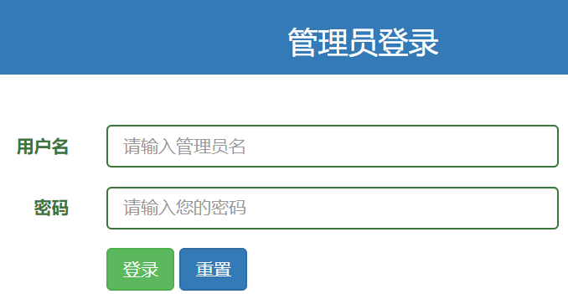
9.5.1 管理员登录
管理员输入用户名和密码后，系统将对管理员的用户名和密码进行验证。如果用户名和密码同时正确，则成功登录，进入后台商品管理主页面（adminGoods.html）；如果用户名或密码有误，则提示错误。

Slide 52
2．编写控制器层
@Controller
@RequestMapping("/admin")
public class AdminController {
@Autowired
private AdminService adminService;
@RequestMapping("/toLogin")
public String toLogin(@ModelAttribute("aUser") AUser aUser) {
return "admin/login";
}
@RequestMapping("/login")
public String login(@ModelAttribute("aUser") AUser aUser, HttpSession session, Model model) {
return adminService.login(aUser, session, model);
}
}

Slide 53
3．编写Service层
public String login(AUser aUser, HttpSession session, Model model) {
List<AUser> list = adminRepository.login(aUser);
if(list.size() > 0) {//登录成功
session.setAttribute("auser", aUser);
return "forward:/goods/selectAllGoodsByPage?currentPage=1&act=select";
}else {//登录失败
model.addAttribute("errorMessage", "用户名或密码错误！");
return "admin/login";
}
}
？请思考 两个return的区别？

Slide 54
4．编写SQL映射文件
数据访问层（Repository）仅由@Repository注解的接口组成，接口方法与SQL映射文件中SQL语句的id相同。管理员登录的SQL映射文件为src/main/resources/mappers目录下的AdminMapper.xml，实现的SQL语句如下：
<select id="login" parameterType="AUser" resultType="AUser">
select * from ausertable where aname = #{aname} and apwd = #{apwd}
</select>

Slide 55
9.5 后台管理子系统的实现
9.5.1 管理员登录
9.5.2 类型管理
9.5.3 添加商品
9.5.4 查询商品
9.5.5 修改商品
9.5.6 删除商品
9.5.7 查询订单
9.5.8 用户管理
9.5.9 安全退出

Slide 56
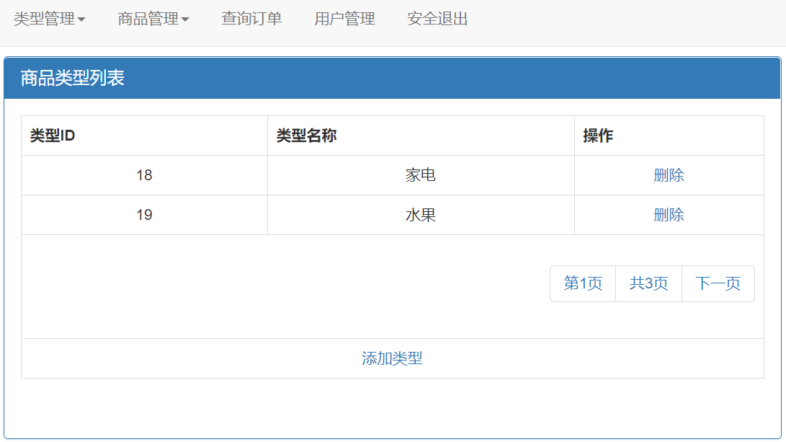
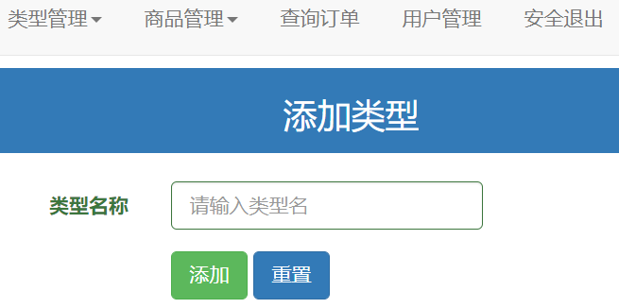
9.5.2 类型管理
管理员登录成功后，管理商品类型。类型管理分为添加类型和删除类型。

Slide 57
9.5 后台管理子系统的实现
9.5.1 管理员登录
9.5.2 类型管理
9.5.3 添加商品
9.5.4 查询商品
9.5.5 修改商品
9.5.6 删除商品
9.5.7 查询订单
9.5.8 用户管理
9.5.9 安全退出

Slide 58
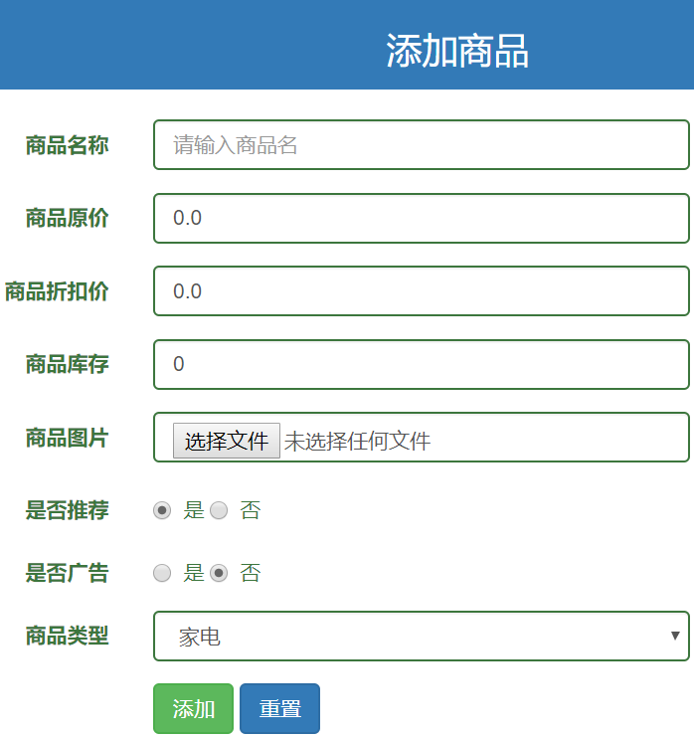
9.5.3 添加商品

Slide 59
2．编写控制器层
@RequestMapping("/toAddGoods")
public String toAddGoods(@ModelAttribute("goods") Goods goods, Model model) {
goods.setIsAdvertisement(0);
goods.setIsRecommend(1);
return goodsService.toAddGoods(goods, model);
}
@RequestMapping("/addGoods")
public String addGoods(@ModelAttribute("goods") Goods goods, HttpServletRequest request, String act) throws IllegalStateException, IOException {
return goodsService.addGoods(goods, request, act);
}
添加商品”超链接“goods/toAddGoods”
“添加”的请求路径“goods/addGoods?act=add”

Slide 60
3．编写Service层
@Override
public String addGoods(Goods goods, HttpServletRequest request, String act) throws IllegalStateException, IOException {
//实现商品图片上传
//实现商品添加到数据库
}
@Override
public String toAddGoods(Goods goods, Model model) {
//导航到商品添加页面
}

Slide 61
4．编写SQL映射文件
<!-- 添加商品 -->
<insert id="addGoods" parameterType="Goods">
insert into goodstable (id,gname,goprice,grprice,gstore,gpicture,isRecommend,isAdvertisement,goodstype_id)
values (null, #{gname}, #{goprice}, #{grprice}, #{gstore}, #{gpicture},#{isRecommend}, #{isAdvertisement}, #{goodstype_id})
</insert>
<!-- 查询商品类型 -->
<select id="selectAllGoodsType" resultType="GoodsType">
select * from goodstype
</select>

Slide 62
9.5 后台管理子系统的实现
9.5.1 管理员登录
9.5.2 类型管理
9.5.3 添加商品
9.5.4 查询商品
9.5.5 修改商品
9.5.6 删除商品
9.5.7 查询订单
9.5.8 用户管理
9.5.9 安全退出

Slide 63
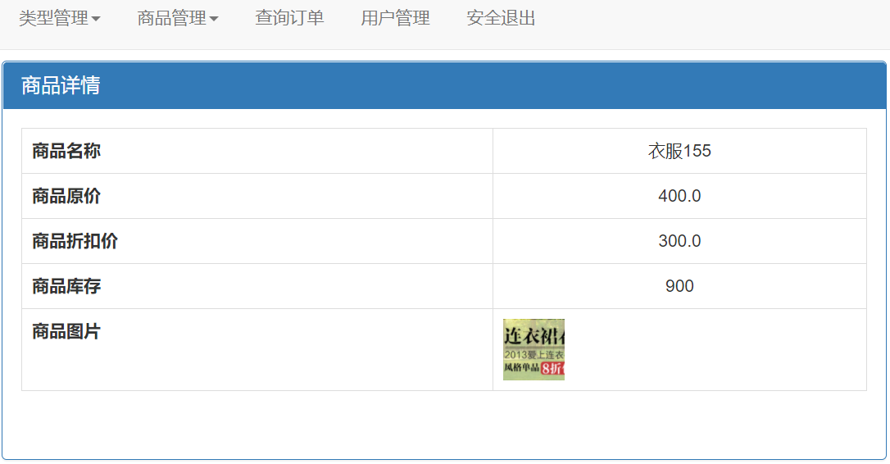
9.5.4 查询商品

Slide 64
2．编写控制器层
此功能模块共有两个处理请求：goods/selectAllGoodsByPage?currentPage=1和@{goods/detail(id=${gds.id},act=detail)}。系统根据@RequestMapping注解找到对应控制器类com.ch.ebusiness.controller.admin.GoodsController的selectAllGoodsByPage和detail方法处理请求。在控制器类的处理方法中调用com.ch.ebusiness.service.admin.GoodsService接口的selectAllGoodsByPage和detail方法处理业务。

Slide 65
3．编写Service层
@Override
public String selectAllGoodsByPage(Model model, int currentPage) {
//共多少个商品
int totalCount = goodsRepository.selectAllGoods();
//计算共多少页
int pageSize = 5;
int totalPage = (int)Math.ceil(totalCount*1.0/pageSize);
List<Goods> typeByPage = goodsRepository.selectAllGoodsByPage((currentPage-1)*pageSize, pageSize);
model.addAttribute("allGoods", typeByPage);
model.addAttribute("totalPage", totalPage);
model.addAttribute("currentPage", currentPage);
return "admin/adminGoods";
}
@Override
public String detail(Model model, Integer id, String act) {
model.addAttribute("goods", goodsRepository.selectAGoods(id));
if("detail".equals(act))
return "admin/detail";
else {
model.addAttribute("goodsType", goodsRepository.selectAllGoodsType());
return "admin/updateAGoods";
}
}

Slide 66
4．编写SQL映射文件
<select id="selectAllGoods" resultType="integer">
select count(*) from goodstable
</select>
<!-- 分页查询 -->
<select id="selectAllGoodsByPage" resultType="Goods">
select gt.*,gy.typename
from goodstable gt,goodstype gy
where gt.goodstype_id = gy.id
order by id desc limit #{startIndex}, #{perPageSize}
</select>
<!-- 查询商品详情 -->
<select id="selectAGoods" resultType="Goods">
select gt.*, gy.typename
from goodstable gt,goodstype gy
where gt.goodstype_id = gy.id and gt.id = #{id}
</select>

Slide 67
9.5 后台管理子系统的实现
9.5.1 管理员登录
9.5.2 类型管理
9.5.3 添加商品
9.5.4 查询商品
9.5.5 修改商品
9.5.6 删除商品
9.5.7 查询订单
9.5.8 用户管理
9.5.9 安全退出

Slide 68
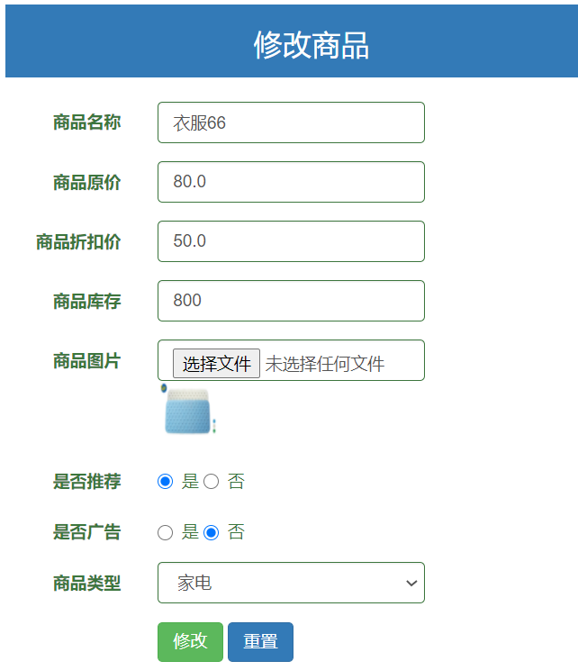
9.5.5 修改商品
2．编写控制器层
此功能模块共有两个处理请求：goods/detail(id=${gds.id},act=update)和goods/addGoods?act=update。goods/detail(id=${gds.id},act=update)请求已在9.5.4节介绍，goods/addGoods?act=update请求已在9.5.3节介绍。
3．编写Service层
同理，Service层请参考9.5.3与9.5.4节。

Slide 69
4．编写SQL映射文件
<update id="updateGoods" parameterType="Goods">
update goodstable set
gname = #{gname},
goprice = #{goprice},
grprice = #{grprice},
gstore = #{gstore},
gpicture = #{gpicture},
isRecommend = #{isRecommend},
isAdvertisement = #{isAdvertisement},
goodstype_id = #{goodstype_id}
where id = #{id}
</update>

Slide 70
9.5 后台管理子系统的实现
9.5.1 管理员登录
9.5.2 类型管理
9.5.3 添加商品
9.5.4 查询商品
9.5.5 修改商品
9.5.6 删除商品
9.5.7 查询订单
9.5.8 用户管理
9.5.9 安全退出

Slide 71
9.5.6 删除商品
单击图中“删除”超链接（'javascript:deleteGoods(' + ${gds.id} +')'）可实现单个商品的删除。成功删除（关联商品不允许删除）后，返回删除商品管理主页面。

Slide 72
1．编写控制器层
@RequestMapping("/delete")
@ResponseBody
public String delete(Integer id) {
return goodsService.delete(id);
}

Slide 73
2．编写Service层
@Override
public String delete(Integer id) {
if(goodsRepository.selectCartGoods(id).size() > 0
|| goodsRepository.selectFocusGoods(id).size() > 0
|| goodsRepository.selectOrderGoods(id).size() > 0)
return "no";
else {
goodsRepository.deleteAGoods(id);
return "/goods/selectAllGoodsByPage?currentPage=1";
}
}
！！！注意：关联商品不允许删除

Slide 74
3．编写SQL映射文件
<select id="selectFocusGoods" parameterType="integer" resultType="map">
select * from focustable where goodstable_id = #{id}
</select>
<select id="selectCartGoods" parameterType="integer" resultType="map">
select * from carttable where goodstable_id = #{id}
</select>
<select id="selectOrderGoods" parameterType="integer" resultType="map">
select * from orderdetail where goodstable_id = #{id}
</select>
<delete id="deleteAGoods" parameterType="Integer">
delete from goodstable where id=#{id}
</delete>

Slide 75
9.5 后台管理子系统的实现
9.5.1 管理员登录
9.5.2 类型管理
9.5.3 添加商品
9.5.4 查询商品
9.5.5 修改商品
9.5.6 删除商品
9.5.7 查询订单
9.5.8 用户管理
9.5.9 安全退出

Slide 76
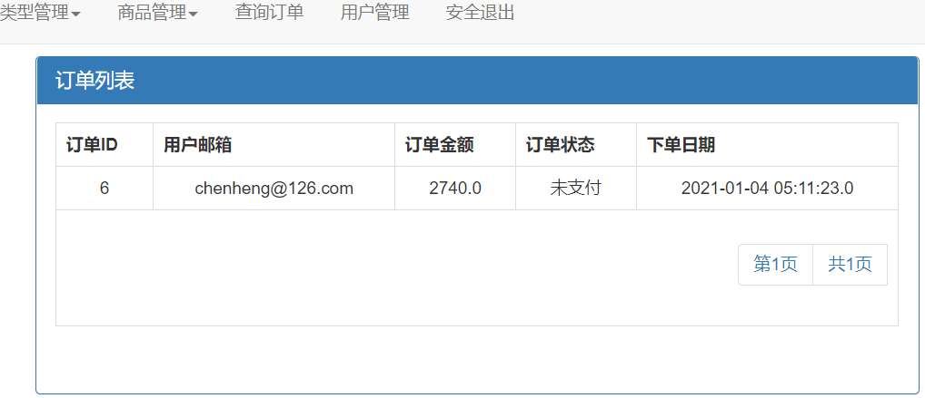
9.5.7 查询订单
单击后台管理主页面中“查询订单”超链接（selectOrder?currentPage=1），打开查询订单页面allOrder.html。

Slide 77
2．编写控制器层
此功能模块有个处理请求：selectOrder?currentPage=1。系统根据@RequestMapping注解找到对应控制器类com.ch.ebusiness.controller.admin.UserAndOrderAndOutController的selectOrder方法处理请求。在控制器类的处理方法中调用com.ch.ebusiness.service.admin.UserAndOrderAndOutService接口的selectOrder方法处理业务。
@RequestMapping("/selectOrder")
public String selectOrder(Model model, int currentPage) {
return userAndOrderAndOutService.selectOrder(model, currentPage);
}

Slide 78
3．编写Service层
@Override
public String selectOrder(Model model, int currentPage) {
//共多少个订单
int totalCount = userAndOrderAndOutRepository.selectAllOrder();
//计算共多少页
int pageSize = 5;
int totalPage = (int)Math.ceil(totalCount*1.0/pageSize);
List<Map<String, Object>> orderByPage = userAndOrderAndOutRepository.selectOrderByPage((currentPage-1)*pageSize, pageSize);
model.addAttribute("allOrders", orderByPage);
model.addAttribute("totalPage", totalPage);
model.addAttribute("currentPage", currentPage);
return "admin/allOrder";
}

Slide 79
4．编写SQL映射文件
<select id="selectAllOrder" resultType="integer">
select count(*) from orderbasetable
</select>
<!-- 分页查询 -->
<select id="selectOrderByPage" resultType="map">
select obt.*, bt.bemail from orderbasetable obt, busertable bt where obt.busertable_id = bt.id limit #{startIndex}, #{perPageSize}
</select>

Slide 80
9.5 后台管理子系统的实现
9.5.1 管理员登录
9.5.2 类型管理
9.5.3 添加商品
9.5.4 查询商品
9.5.5 修改商品
9.5.6 删除商品
9.5.7 查询订单
9.5.8 用户管理
9.5.9 安全退出

Slide 81
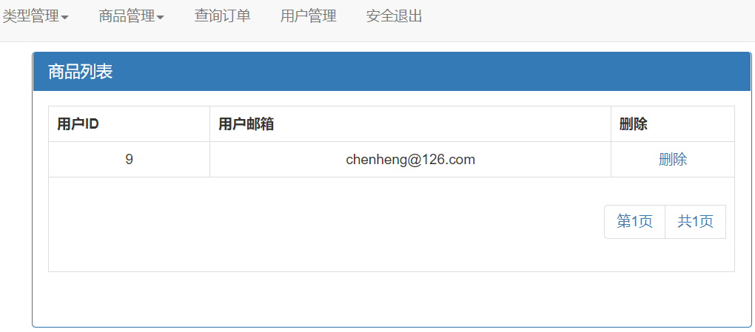
9.5.8 用户管理
单击后台管理主页面中“用户管理”超链接（selectUser?currentPage=1），打开用户管理页面allUser.html，如图9.13所示。
单击上图中“删除”超链接（'javascript:deleteUsers('+ ${u.id} +')'）可删除未关联的用户。
“用户管理”与9.5.7“查询订单”的实现方式基本一样，不再赘述。

Slide 82
9.5 后台管理子系统的实现
9.5.1 管理员登录
9.5.2 类型管理
9.5.3 添加商品
9.5.4 查询商品
9.5.5 修改商品
9.5.6 删除商品
9.5.7 查询订单
9.5.8 用户管理
9.5.9 安全退出

Slide 83
9.5.9 安全退出
在后台管理主页面中，单击“安全退出”超链接（loginOut），将返回后台登录页面。系统根据@RequestMapping注解找到对应控制器类com.ch.ebusiness.controller.admin.UserAndOrderAndOutController的loginOut方法处理请求。在loginOut方法中执行session.invalidate()将session失效，并返回后台登录页面。
@RequestMapping("/loginOut")
public String loginOut(@ModelAttribute("aUser") AUser aUser, HttpSession session) {
session.invalidate();
return "admin/login";
}
? ? ? 为什么称为安全退出？

Slide 84
本章内容
9.1 系统设计
9.2 数据库设计
9.3 系统管理
9.4 组件设计
9.5 后台管理子系统的实现
9.6 前台电子商务子系统的实现

Slide 85
9.6 前台电子商务子系统的实现
9.6.1 导航栏及首页搜索
9.6.2 推荐商品及最新商品
9.6.3 用户注册
9.6.4 用户登录
9.6.5 商品详情
9.6.6 收藏商品
9.6.7 购物车
9.6.8 下单
9.6.9 个人信息
9.6.10 我的收藏
9.6.11 我的订单

Slide 86
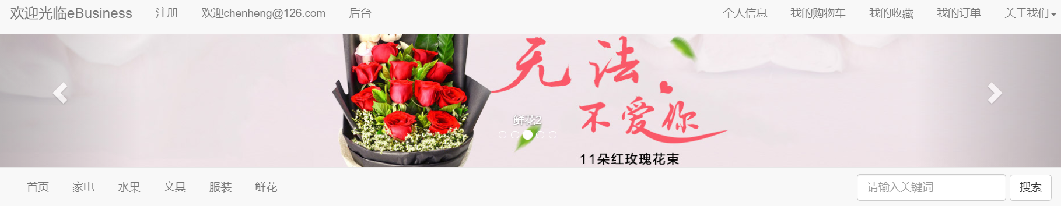
9.6.1 导航栏及首页搜索
在前台每个HTML页面中，都引入了一个名为header.html的页面，引入代码如下：
<div th:include="user/header"></div>
header.html中的商品类型以及广告区域的商品信息都是从数据库中获取。

Slide 87
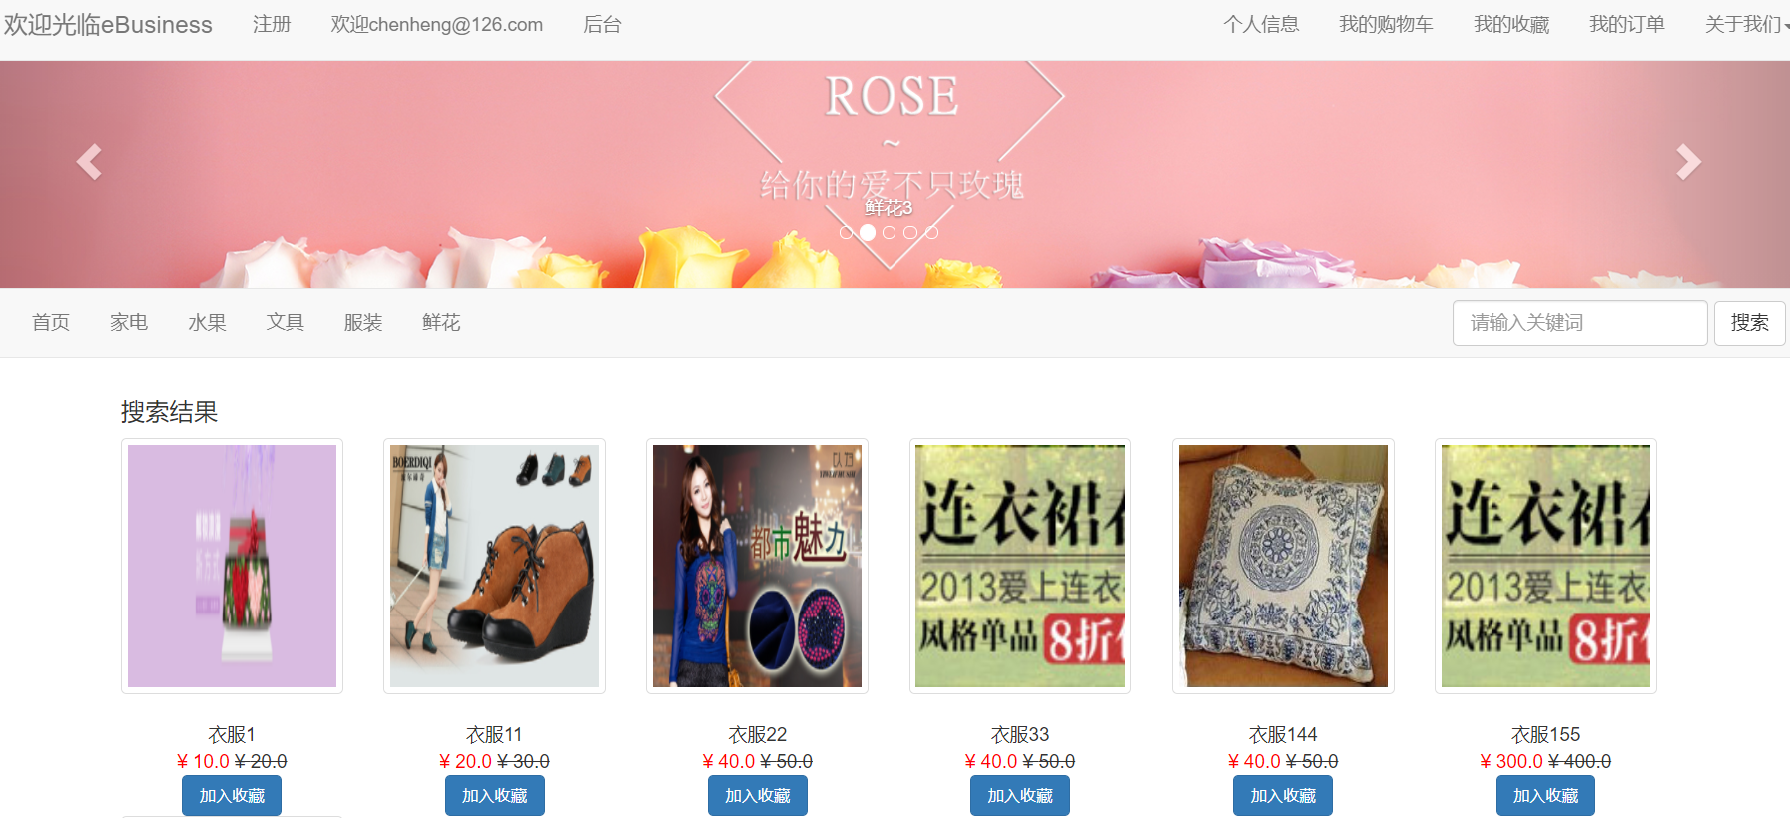
搜索
在导航栏的搜索框中输入信息，单击“搜索”按钮，将搜索信息提交给search请求处理，系统根据@RequestMapping注解找到com.ch.ebusiness.controller.before.IndexController控制器类的search方法处理请求。并将搜索到的商品信息转发给searchResult.html。

Slide 88
2．编写控制器层
该功能模块的控制器层涉及com.ch.ebusiness.controller.before.IndexController控制器类的处理方法search。
@RequestMapping("/search")
public String search(Model model, String mykey) {
return indexService.search(model, mykey);
}

Slide 89
3．编写Service层
@Override
public String search(Model model, String mykey) {
//广告区商品
model.addAttribute("advertisementGoods", indexRepository.selectAdvertisementGoods());
//导航栏商品类型
model.addAttribute("goodsType", indexRepository.selectGoodsType());
//商品搜索
model.addAttribute("searchgoods", indexRepository.search(mykey));
return "user/searchResult";
}

Slide 90
4．编写SQL映射文件
<!-- 查询广告商品 -->
<select id="selectAdvertisementGoods" resultType="Goods">
select
gt.*, gy.typename
from
goodstable gt,goodstype gy
where
gt.goodstype_id = gy.id
and gt.isAdvertisement = 1
order by gt.id desc limit 5
</select>
<!-- 查询商品类型 -->
<select id="selectGoodsType" resultType="GoodsType">
select * from goodstype
</select>
<!-- 首页搜索 -->
<select id="search" resultType="Goods" parameterType="String">
select gt.*, gy.typename from GOODSTABLE gt,GOODSTYPE gy where gt.goodstype_id = gy.id
and gt.gname like concat('%',#{mykey},'%')
</select>

Slide 91
9.6 前台电子商务子系统的实现
9.6.1 导航栏及首页搜索
9.6.2 推荐商品及最新商品
9.6.3 用户注册
9.6.4 用户登录
9.6.5 商品详情
9.6.6 收藏商品
9.6.7 购物车
9.6.8 下单
9.6.9 个人信息
9.6.10 我的收藏
9.6.11 我的订单

Slide 92
9.6.2 推荐商品及最新商品
推荐商品是根据商品表中的字段isRecommend值判断的。最新商品是以商品ID排序的，因为商品ID是用MySQL自动递增产生的。

Slide 93
2．编写控制器层
该功能模块的控制器层涉及com.ch.ebusiness.controller.before.IndexController控制器类的处理方法index。
@RequestMapping("/")
public String index(Model model, Integer tid) {
return indexService.index(model, tid);
}

Slide 94
3．编写Service层
@Override
public String index(Model model, Integer tid) {
if(tid == null)
tid = 0;
//广告区商品
model.addAttribute("advertisementGoods", indexRepository.selectAdvertisementGoods());
//导航栏商品类型
model.addAttribute("goodsType", indexRepository.selectGoodsType());
//推荐商品
model.addAttribute("recommendGoods", indexRepository.selectRecommendGoods(tid));
//最新商品
model.addAttribute("lastedGoods", indexRepository.selectLastedGoods(tid));
return "user/index";
}

Slide 95
4．编写SQL映射文件
<!-- 查询推荐商品 -->
<select id="selectRecommendGoods" resultType="Goods" parameterType="integer">
select
gt.*, gy.typename
from
goodstable gt,goodstype gy
where
gt.goodstype_id = gy.id
and gt.isRecommend = 1
<if test="tid != 0">
and gy.id = #{tid}
</if>
order by gt.id desc limit 6
</select>
<!-- 查询最新商品 -->
<select id="selectLastedGoods" resultType="Goods" parameterType="integer">
select
gt.*, gy.typename
from
goodstable gt,goodstype gy
where
gt.goodstype_id = gy.id
<if test="tid != 0">
and gy.id = #{tid}
</if>
order by gt.id desc limit 6
</select>

Slide 96
9.6 前台电子商务子系统的实现
9.6.1 导航栏及首页搜索
9.6.2 推荐商品及最新商品
9.6.3 用户注册
9.6.4 用户登录
9.6.5 商品详情
9.6.6 收藏商品
9.6.7 购物车
9.6.8 下单
9.6.9 个人信息
9.6.10 我的收藏
9.6.11 我的订单

Slide 97
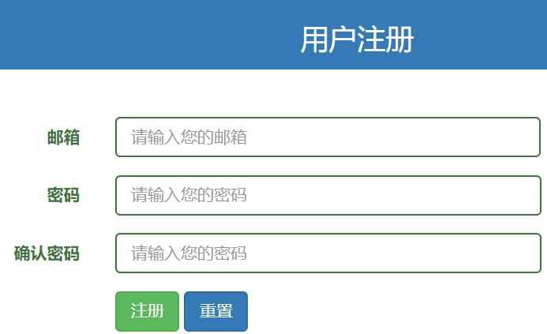
9.6.3 用户注册
单击导航栏的“注册”超链接（user/toRegister），将打开注册页面register.html。
输入用户信息，单击“注册”按钮，将用户信息提交给user/register处理请求，系统根据@RequestMapping注解找到com.ch.ebusiness.controller.before.UserController控制器类的toRegister和register方法处理请求。

Slide 98
2．编写控制器层
该功能模块涉及com.ch.ebusiness.controller.before.UserController控制器类的toRegister和register方法。
@RequestMapping("/toRegister")
public String toRegister(@ModelAttribute("bUser") BUser bUser) {
return "user/register";
}
@RequestMapping("/register")
public String register(@ModelAttribute("bUser") @Validated BUser bUser,BindingResult rs) {
if(rs.hasErrors()){//验证失败
return "user/register";
}
return userService.register(bUser);
}

Slide 99
3．编写Service层
@Override
public String isUse(BUser bUser) {
if(userRepository.isUse(bUser).size() > 0) {
return "no";
}
return "ok";
}
@Override
public String register(BUser bUser) {
//对密码MD5加密
bUser.setBpwd(MD5Util.MD5(bUser.getBpwd()));
if(userRepository.register(bUser) > 0) {
return "user/login";
}
return "user/register";
}

Slide 100
4．编写SQL映射文件
<select id="isUse" parameterType="BUser" resultType="BUser">
select * from busertable where bemail = #{bemail}
</select>
<insert id="register" parameterType="BUser">
insert into busertable (id, bemail, bpwd) values(null, #{bemail}, #{bpwd})
</insert>

Slide 101
9.6 前台电子商务子系统的实现
9.6.1 导航栏及首页搜索
9.6.2 推荐商品及最新商品
9.6.3 用户注册
9.6.4 用户登录
9.6.5 商品详情
9.6.6 收藏商品
9.6.7 购物车
9.6.8 下单
9.6.9 个人信息
9.6.10 我的收藏
9.6.11 我的订单

Slide 102
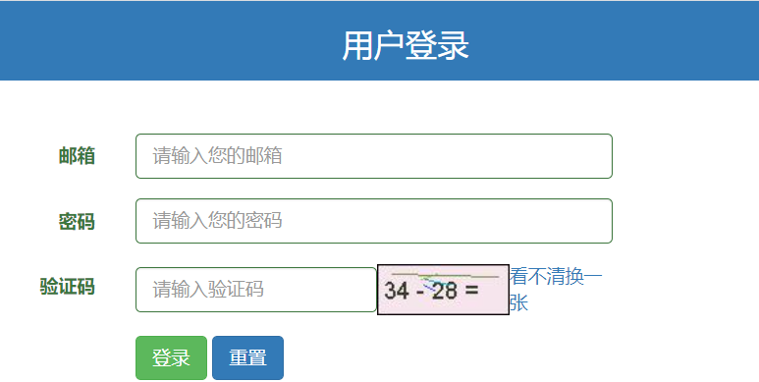
9.6.4 用户登录
用户注册成功后，跳转到登录页面login.html。
输入信息后单击“登录”，将用户输入的E-mail、密码以及验证码提交给user/login请求处理。系统根据@RequestMapping注解找到com.ch.ebusiness.controller.before.UserController控制器类的login方法处理请求。登录成功后，将用户的登录信息保存在session对象中，然后回到网站首页。

Slide 103
2．编写控制器层
该功能模块涉及com.ch.ebusiness.controller.before.UserController控制器类的login方法。
@RequestMapping("/login")
public String login(@ModelAttribute("bUser") @Validated BUser bUser,
BindingResult rs, HttpSession session, Model model) {
if(rs.hasErrors()){//验证失败
return "user/login";
}
return userService.login(bUser, session, model);
}

Slide 104
3．编写Service层
@Override
public String login(BUser bUser, HttpSession session, Model model) {
//对密码MD5加密
bUser.setBpwd(MD5Util.MD5(bUser.getBpwd()));
String rand = (String)session.getAttribute("rand");
if(!rand.equalsIgnoreCase(bUser.getCode())) {
model.addAttribute("errorMessage", "验证码错误！");
return "user/login";
}
List<BUser> list = userRepository.login(bUser);
if(list.size() > 0) {
session.setAttribute("bUser", list.get(0));
return "redirect:/";//到首页
}
model.addAttribute("errorMessage", "用户名或密码错误！");
return "user/login";
}

Slide 105
4．编写SQL映射文件
<select id="login" parameterType="BUser" resultType="BUser">
select * from busertable where bemail = #{bemail} and bpwd = #{bpwd}
</select>

Slide 106
9.6 前台电子商务子系统的实现
9.6.1 导航栏及首页搜索
9.6.2 推荐商品及最新商品
9.6.3 用户注册
9.6.4 用户登录
9.6.5 商品详情
9.6.6 收藏商品
9.6.7 购物车
9.6.8 下单
9.6.9 个人信息
9.6.10 我的收藏
9.6.11 我的订单

Slide 107
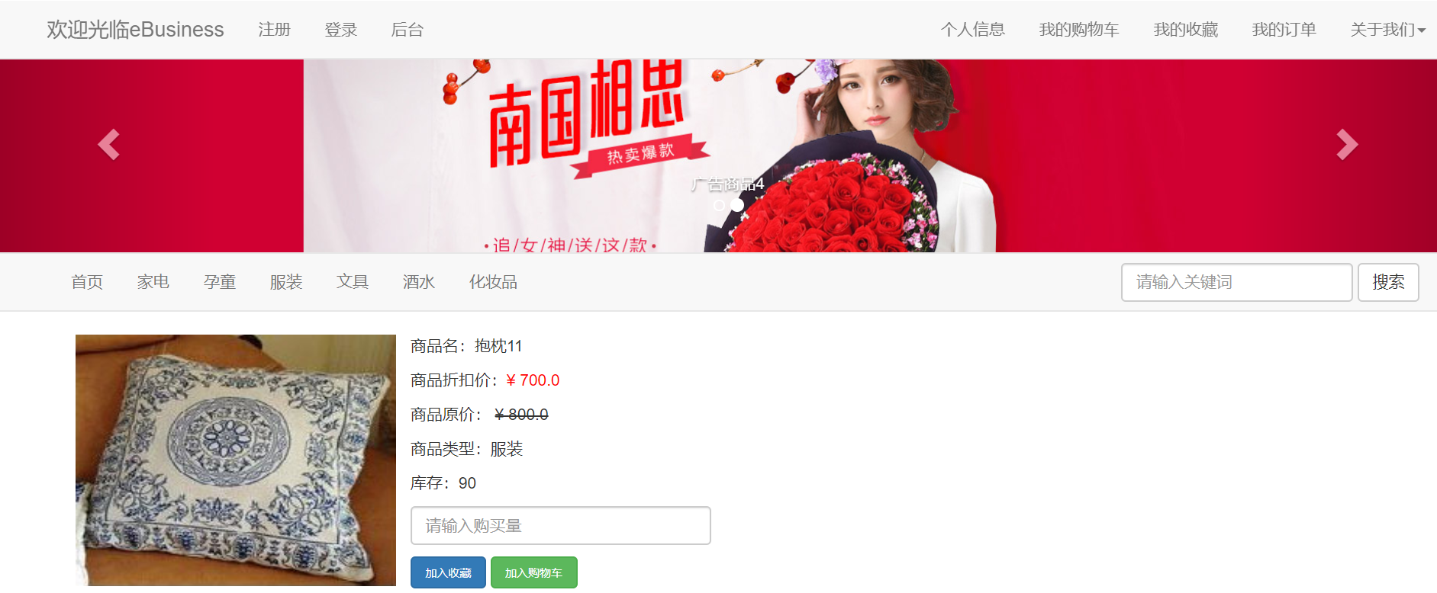
9.6.5 商品详情
可以从推荐商品、最新商品、广告商品以及搜索商品结果等位置处，单击商品图片进入商品详情页面goodsDetail.html。

Slide 108
2．编写控制器层
该功能模块涉及com.ch.ebusiness.controller.before.IndexController控制器类的goodsDetail方法。
@RequestMapping("/goodsDetail")
public String goodsDetail(Model model, Integer id) {
return indexService.goodsDetail(model, id);
}

Slide 109
3．编写Service层
@Override
public String goodsDetail(Model model, Integer id) {
//广告区商品
model.addAttribute("advertisementGoods", indexRepository.selectAdvertisementGoods());
//导航栏商品类型
model.addAttribute("goodsType", indexRepository.selectGoodsType());
//商品详情
model.addAttribute("goods", indexRepository.selectAGoods(id));
return "user/goodsDetail";
}

Slide 110
4．编写SQL映射文件
<!-- 查询商品详情 -->
<select id="selectAGoods" resultType="Goods">
select
gt.*, gy.typename
from
goodstable gt,goodstype gy
where
gt.goodstype_id = gy.id
and gt.id = #{id}
</select>

Slide 111
9.6 前台电子商务子系统的实现
9.6.1 导航栏及首页搜索
9.6.2 推荐商品及最新商品
9.6.3 用户注册
9.6.4 用户登录
9.6.5 商品详情
9.6.6 收藏商品
9.6.7 购物车
9.6.8 下单
9.6.9 个人信息
9.6.10 我的收藏
9.6.11 我的订单

Slide 112
9.6.6 收藏商品
登录成功的用户可以在商品详情页面、首页以及搜索商品结果页面，单击“加入收藏”按钮收藏该商品。此时，请求路径为cart/focus（Ajax实现）。系统根据@RequestMapping注解找到com.ch.ebusiness.controller.before.CartController控制器类的focus方法处理请求。

Slide 113
1．编写控制器层
该功能模块涉及com.ch.ebusiness.controller.before.CartController控制器类的focus方法。
@RequestMapping("/focus")
@ResponseBody
public String focus(@RequestBody Goods goods, Model model, HttpSession session) {
return cartService.focus(model, session, goods.getId());
}

Slide 114
2．编写Service层
@Override
public String focus(Model model, HttpSession session, Integer gid) {
Integer uid = MyUtil.getUser(session).getId();
List<Map<String,Object>> list = cartRepository.isFocus(uid, gid);
//判断是否已收藏
if(list.size() > 0) {
return "no";
}else {
cartRepository.focus(uid, gid);
return "ok";
}
}

Slide 115
3．编写SQL映射文件
<!-- 处理加入收藏 -->
<select id="isFocus" resultType="map">
select * from focustable where goodstable_id = #{gid} and busertable_id = #{uid}
</select>
<insert id="focus">
insert into focustable (id, goodstable_id, busertable_id, focustime) values(null, #{gid}, #{uid}, now())
</insert>

Slide 116
9.6 前台电子商务子系统的实现
9.6.1 导航栏及首页搜索
9.6.2 推荐商品及最新商品
9.6.3 用户注册
9.6.4 用户登录
9.6.5 商品详情
9.6.6 收藏商品
9.6.7 购物车
9.6.8 下单
9.6.9 个人信息
9.6.10 我的收藏
9.6.11 我的订单

Slide 117
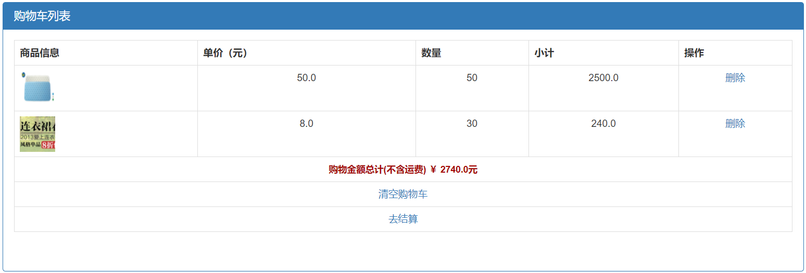
9.6.7 购物车
单击商品详情页面中的“加入购物车”按钮或导航栏中的“我的购物车”超链接，打开购物车页面cart.html。
与购物车有关的处理请求有cart/putCart（加入购物车）、cart/clearCart（清空购物车）、cart/selectCart（查询购物车）和cart/deleteCart（删除购物车）。系统根据@RequestMapping注解分别找到com.ch.ebusiness.controller.before.CartController控制器类的putCart、clearCart、selectCart、deleteCart等方法处理请求。

Slide 118
2．编写控制器层
@RequestMapping("/putCart")
public String putCart(Goods goods, Model model, HttpSession session) {
return cartService.putCart(goods, model, session);
}
@RequestMapping("/selectCart")
public String selectCart(Model model, HttpSession session, String act) {
return cartService.selectCart(model, session, act);
}
@RequestMapping("/deleteCart")
public String deleteCart(HttpSession session, Integer gid) {
return cartService.deleteCart(session, gid);
}
@RequestMapping("/clearCart")
public String clearCart(HttpSession session) {
return cartService.clearCart(session);
}

Slide 119
3．编写Service层
@Override
public String putCart(Goods goods, Model model, HttpSession session) {
Integer uid = MyUtil.getUser(session).getId();
//如果商品已在购物车，只更新购买数量
if(cartRepository.isPutCart(uid, goods.getId()).size() > 0) {
cartRepository.updateCart(uid, goods.getId(), goods.getBuyNumber());
}else {//新增到购物车
cartRepository.putCart(uid, goods.getId(), goods.getBuyNumber());
}
//跳转到查询购物车
return "forward:/cart/selectCart";
}

Slide 120
@Override
public String selectCart(Model model, HttpSession session, String act) {
List<Map<String, Object>> list = cartRepository.selectCart(MyUtil.getUser(session).getId());
double sum = 0;
for (Map<String, Object> map : list) {
sum = sum + (Double)map.get("smallsum");
}
model.addAttribute("total", sum);
model.addAttribute("cartlist", list);
//广告区商品
model.addAttribute("advertisementGoods", indexRepository.selectAdvertisementGoods());
//导航栏商品类型
model.addAttribute("goodsType", indexRepository.selectGoodsType());
if("toCount".equals(act)) {//去结算页面
return "user/count";
}
return "user/cart";
}

Slide 121
@Override
public String deleteCart(HttpSession session, Integer gid) {
Integer uid = MyUtil.getUser(session).getId();
cartRepository.deleteAgoods(uid, gid);
return "forward:/cart/selectCart";
}
@Override
public String clearCart(HttpSession session) {
cartRepository.clear(MyUtil.getUser(session).getId());
return "forward:/cart/selectCart";
}

Slide 122
4．编写SQL映射文件
<!-- 是否已添加购物车 -->
<select id="isPutCart" resultType="map">
select * from carttable where goodstable_id=#{gid} and busertable_id=#{uid}
</select>
<!-- 添加购物车 -->
<insert id="putCart">
insert into carttable (id, busertable_id, goodstable_id, shoppingnum) values(null, #{uid},#{gid},#{bnum})
</insert>
<!-- 更新购物车 -->
<update id="updateCart">
update carttable set shoppingnum=shoppingnum+#{bnum} where busertable_id=#{uid} and goodstable_id=#{gid}
</update>

Slide 123
<!-- 查询购物车 -->
<select id="selectCart" parameterType="Integer" resultType="map">
select gt.id, gt.gname, gt.gpicture, gt.grprice, ct.shoppingnum, ct.shoppingnum*gt.grprice smallsum
from goodstable gt, carttable ct where gt.id=ct.goodstable_id and ct.busertable_id=#{uid}
</select>
<!-- 删除购物车 -->
<delete id="deleteAgoods">
delete from carttable where busertable_id=#{uid} and goodstable_id=#{gid}
</delete>
<!-- 清空购物车 -->
<delete id="clear" parameterType="Integer">
delete from carttable where busertable_id=#{uid}
</delete>

Slide 124
9.6 前台电子商务子系统的实现
9.6.1 导航栏及首页搜索
9.6.2 推荐商品及最新商品
9.6.3 用户注册
9.6.4 用户登录
9.6.5 商品详情
9.6.6 收藏商品
9.6.7 购物车
9.6.8 下单
9.6.9 个人信息
9.6.10 我的收藏
9.6.11 我的订单

Slide 125
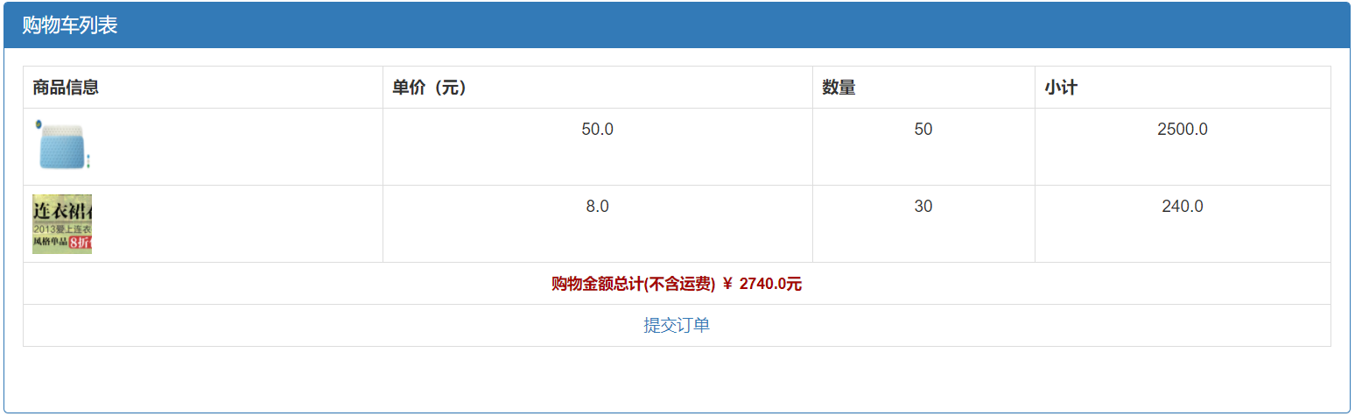
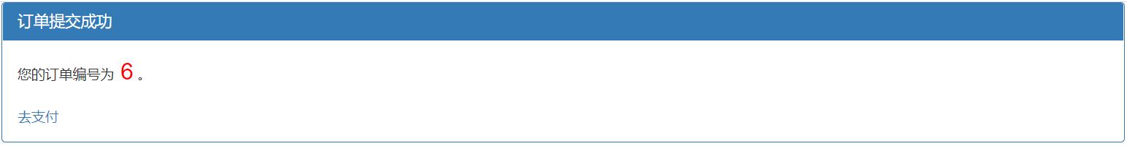
9.6.8 下单
在购物车页面单击“去结算”按钮，进入订单确认页面count.html。

Slide 126
2．编写控制器层
@RequestMapping("/submitOrder")
public String submitOrder(Order order, Model model, HttpSession session) {
return cartService.submitOrder(order, model, session);
}
@RequestMapping("/pay")
@ResponseBody
public String pay(@RequestBody Order order) {
return cartService.pay(order);
}

Slide 127
3．编写Service层
@Override
@Transactional
public String submitOrder(Order order, Model model, HttpSession session) {
order.setBusertable_id(MyUtil.getUser(session).getId());
//生成订单
cartRepository.addOrder(order);
//生成订单详情
cartRepository.addOrderDetail(order.getId(), MyUtil.getUser(session).getId());
//减少商品库存
List<Map<String,Object>> listGoods = cartRepository.selectGoodsShop(MyUtil.getUser(session).getId());
for (Map<String, Object> map : listGoods) {
cartRepository.updateStore(map);
}
//清空购物车
cartRepository.clear(MyUtil.getUser(session).getId());
model.addAttribute("order", order);
return "user/pay";
}

Slide 128
4．编写SQL映射文件
<!-- 添加一个订单，成功后将主键值回填给id（实体类的属性）-->
<insert id="addOrder" parameterType="Order" keyProperty="id" useGeneratedKeys="true">
insert into orderbasetable (busertable_id, amount, status, orderdate) values (#{busertable_id}, #{amount}, 0, now())
</insert>
<!-- 生成订单详情 -->
<insert id="addOrderDetail">
insert into orderdetail (orderbasetable_id, goodstable_id, shoppingnum) select #{ordersn}, goodstable_id, shoppingnum from carttable where busertable_id = #{uid}
</insert>
<!-- 查询商品购买量，以便更新库存使用 -->
<select id="selectGoodsShop" parameterType="Integer" resultType="map">
select shoppingnum gshoppingnum, goodstable_id gid from carttable where busertable_id=#{uid}
</select>
<!-- 更新商品库存 -->
<update id="updateStore" parameterType="map">
update goodstable set gstore= gstore -#{gshoppingnum} where id=#{gid}
</update>
<!-- 支付订单 -->
<update id="pay" parameterType="Integer">
update orderbasetable set status=1 where id=#{ordersn}
</update>

Slide 129
9.6 前台电子商务子系统的实现
9.6.1 导航栏及首页搜索
9.6.2 推荐商品及最新商品
9.6.3 用户注册
9.6.4 用户登录
9.6.5 商品详情
9.6.6 收藏商品
9.6.7 购物车
9.6.8 下单
9.6.9 个人信息
9.6.10 我的收藏
9.6.11 我的订单

Slide 130
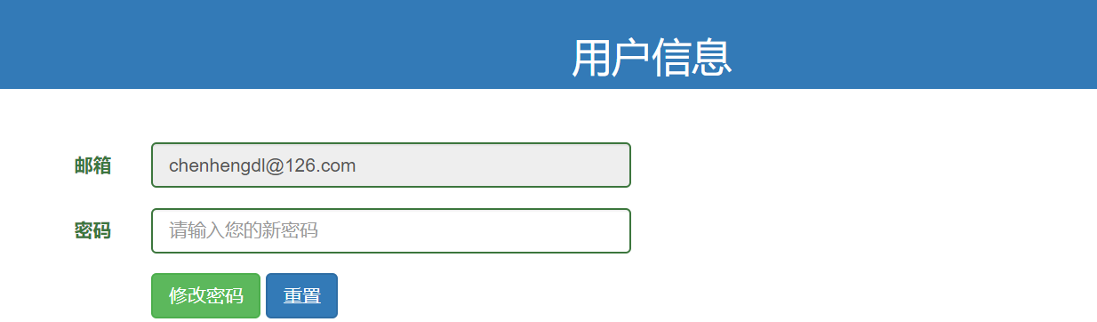
9.6.9 个人信息
成功登录的用户，在导航栏的上方，单击“个人信息”超链接（cart/userInfo），进入用户修改密码页面userInfo.html。

Slide 131
2．编写控制器层
@RequestMapping("/userInfo")
public String userInfo() {
return "user/userInfo";
}
@RequestMapping("/updateUpwd")
public String updateUpwd(HttpSession session, String bpwd) {
return cartService.updateUpwd(session, bpwd);
}

Slide 132
3．编写Service层
@Override
public String updateUpwd(HttpSession session, String bpwd) {
Integer uid = MyUtil.getUser(session).getId();
cartRepository.updateUpwd(uid, MD5Util.MD5(bpwd));
return "forward:/user/toLogin";
}

Slide 133
4．编写SQL映射文件
<!-- 修改密码 -->
<update id="updateUpwd">
update busertable set bpwd=#{bpwd} where id=#{uid}
</update>

Slide 134
9.6 前台电子商务子系统的实现
9.6.1 导航栏及首页搜索
9.6.2 推荐商品及最新商品
9.6.3 用户注册
9.6.4 用户登录
9.6.5 商品详情
9.6.6 收藏商品
9.6.7 购物车
9.6.8 下单
9.6.9 个人信息
9.6.10 我的收藏
9.6.11 我的订单

Slide 135
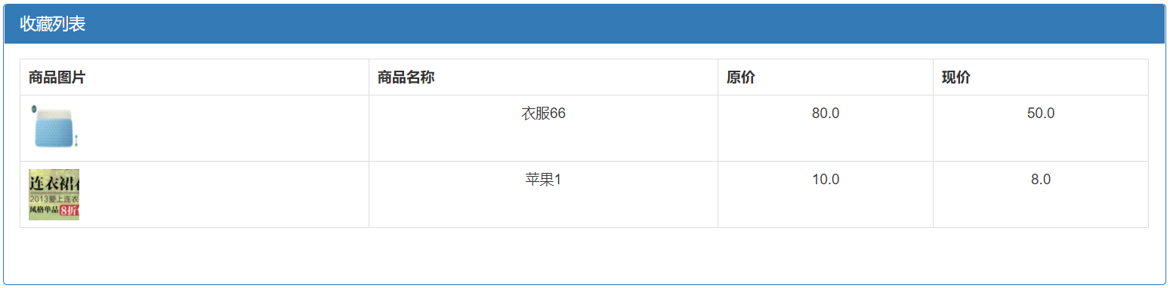
9.6.10 我的收藏
成功登录的用户，在导航栏的上方，单击“我的收藏”超链接（cart/myFocus），进入用户收藏页面myFocus.html。

Slide 136
2．编写控制器层
@RequestMapping("/myFocus")
public String myFocus(Model model, HttpSession session) {
return cartService.myFocus(model, session);
}

Slide 137
3．编写Service层
@Override
public String myFocus(Model model, HttpSession session) {
//广告区商品
model.addAttribute("advertisementGoods", indexRepository.selectAdvertisementGoods());
//导航栏商品类型
model.addAttribute("goodsType", indexRepository.selectGoodsType());
model.addAttribute("myFocus", cartRepository.myFocus(MyUtil.getUser(session).getId()));
return "user/myFocus";
}

Slide 138
4．编写SQL映射文件
<!-- 我的收藏 -->
<select id="myFocus" resultType="map" parameterType="Integer">
select gt.id, gt.gname, gt.goprice, gt.grprice, gt.gpicture from FOCUSTABLE ft, GOODSTABLE gt
where ft.goodstable_id=gt.id and ft.busertable_id = #{uid}
</select>

Slide 139
9.6 前台电子商务子系统的实现
9.6.1 导航栏及首页搜索
9.6.2 推荐商品及最新商品
9.6.3 用户注册
9.6.4 用户登录
9.6.5 商品详情
9.6.6 收藏商品
9.6.7 购物车
9.6.8 下单
9.6.9 个人信息
9.6.10 我的收藏
9.6.11 我的订单

Slide 140
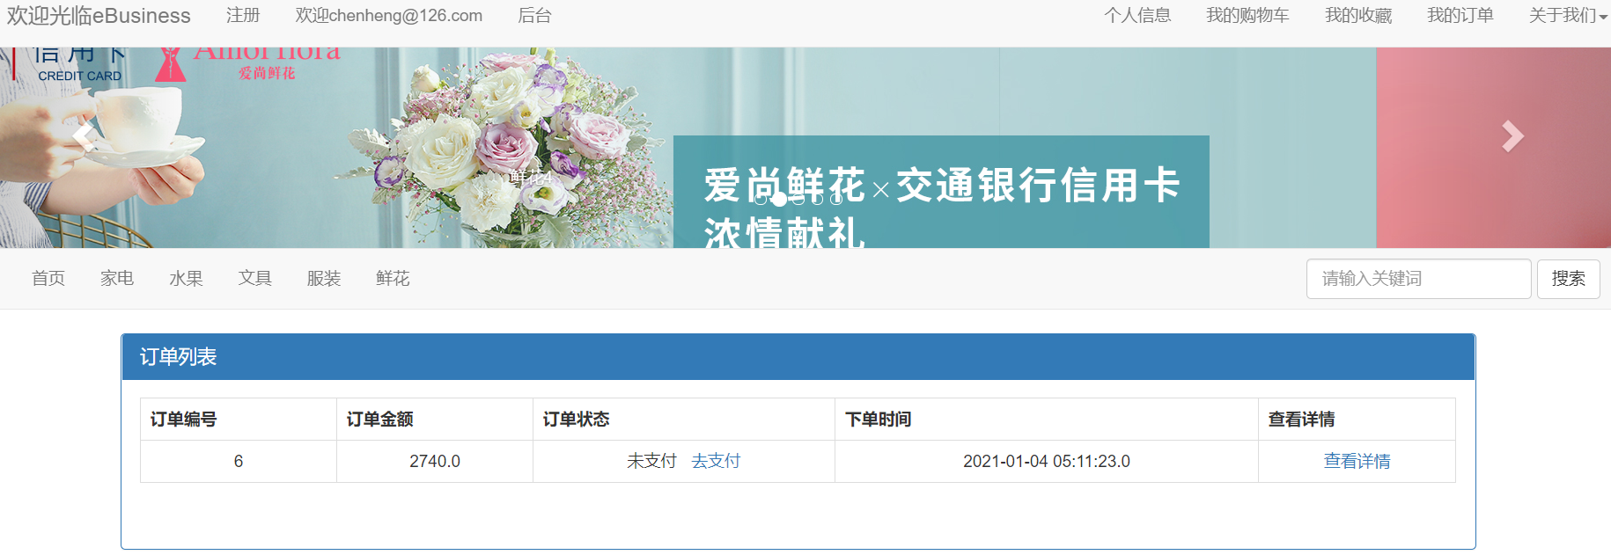
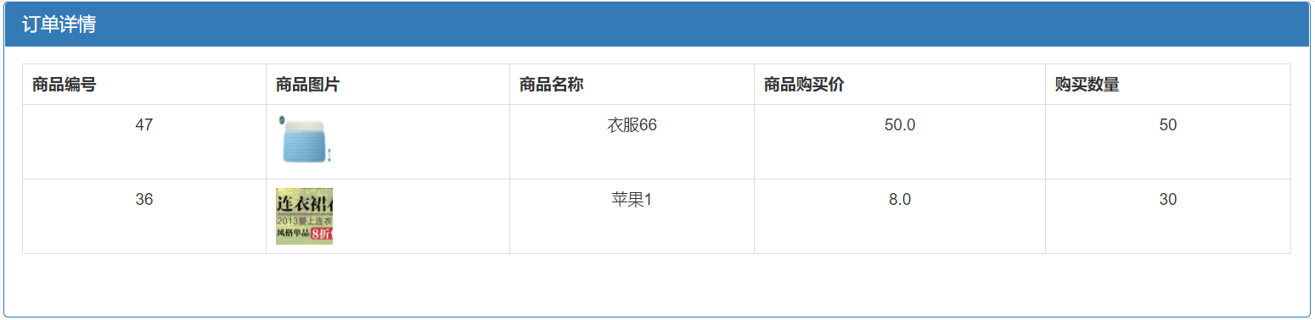
9.6.11 我的订单
成功登录的用户，在导航栏的上方，单击“我的订单”超链接（cart/myOder），进入用户订单页面myOrder.html。

Slide 141
2．编写控制器层
@RequestMapping("/myOder")
public String myOder(Model model, HttpSession session) {
return cartService.myOder(model, session);
}
@RequestMapping("/orderDetail")
public String orderDetail(Model model, Integer id) {
return cartService.orderDetail(model, id);
}

Slide 142
3．编写Service层
@Override
public String myOder(Model model, HttpSession session) {
//广告区商品
model.addAttribute("advertisementGoods", indexRepository.selectAdvertisementGoods());
//导航栏商品类型
model.addAttribute("goodsType", indexRepository.selectGoodsType());
model.addAttribute("myOrder",
cartRepository.myOrder(MyUtil.getUser(session).getId()));
return "user/myOrder";
}
@Override
public String orderDetail(Model model, Integer id) {
model.addAttribute("orderDetail", cartRepository.orderDetail(id));
return "user/orderDetail";
}

Slide 143
4．编写SQL映射文件
<!-- 我的订单 -->
<select id="myOrder" resultType="map" parameterType="Integer">
select id, amount, busertable_id, status, orderdate from ORDERBASETABLE where busertable_id = #{uid}
</select>
<!-- 订单详情 -->
<select id="orderDetail" resultType="map" parameterType="Integer">
select gt.id, gt.gname, gt.goprice, gt.grprice, gt.gpicture, odt.shoppingnum from GOODSTABLE gt, ORDERDETAIL odt
where odt.orderbasetable_id=#{id} and gt.id=odt.goodstable_id
</select>

Slide 144
本章总结
本章讲述了电子商务平台通用功能的设计与实现。
重点掌握掌握Spring Boot应用开发的流程、方法和技术。
熟悉电子商务平台的业务需求、设计以及实现。

Slide 145
致谢
Thanks!!!

